Slide 1


Machine learning
&
TensorFlow
9기 김남호

Slide 2
Machine Learning
TensorFlow
성적 예측 프로그램
INDEX

Slide 3
Machine Learning
기계학습

Slide 4
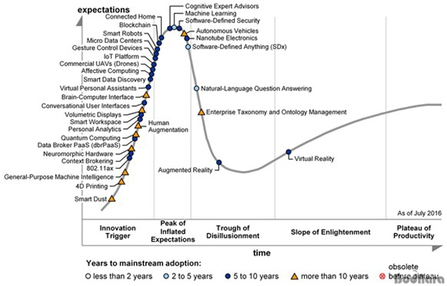
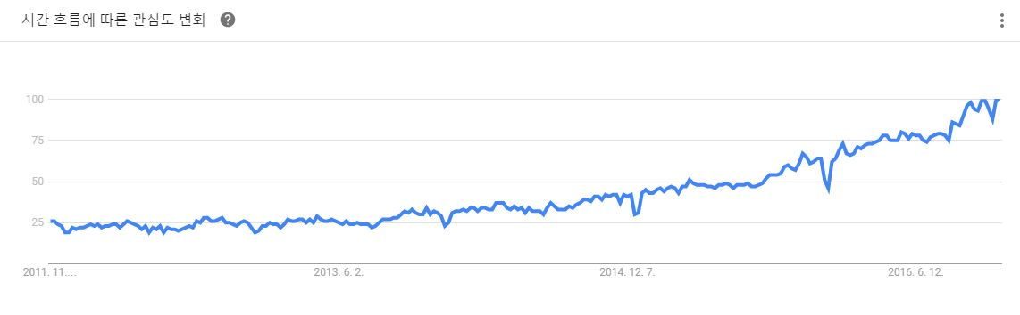
Machine Learning
TensorFlow
성적 예측 프로그램
01
관심
02
03
04
2017년 Gatner hypercycle 보고서
구글 ‘Machine Learning’ 검색 빈도
Notes:
이것이 무엇

Slide 5
Machine Learning
TensorFlow
성적 예측 프로그램
01
What is Machine Learning?
02
기존 Explicit Program
03
상황
처리
결과
A
A’
04
프로
그램
B
B’
C
C’
Machine Learning
데이터
학습
상황
처리
결과
a
프로
그램
프로
그램
b
def
ghz
c
Notes:
우리가 과제로 만들거나 한 프로그램들은 모두 Explict Program이라 할 수 있습니다. Explicit program은 이런상황에는 이런 결과를, 저런 상황에는 저런 결과를 내는 프로그램이라 할 수 있습니다. 하지만, 이런 소프트웨어로 spam을 필터링하는 프로그램을 만들면 너무 rule이 많습니다.
그래서 Arthur Samuel씨가 1959년에 이런 컴퓨터에 rule을 알려주지 않고 스스로 학습하는 능력을 가지면 어떨까? 하는 머신러닝의 개념을 생각했습니다.
결론적으로 머신러닝은 프로그램인데, 개발자가 어떻게 동작하는 지 정하지 않고, 프로그램이 스스로 학습해서 무언가를 배우는 것을 머신러닝이라고 합니다.

Slide 6


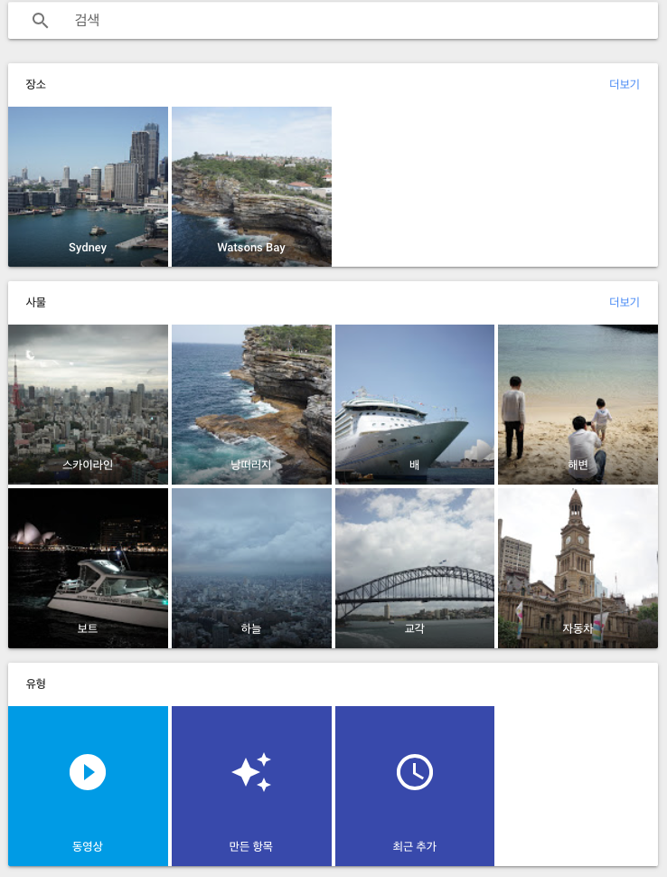
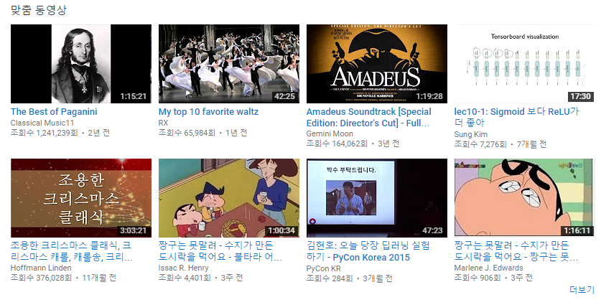
Machine Learning
TensorFlow
성적 예측 프로그램
01
Machine Learning in use
02
03
04
Notes:
왜 머신러닝을 알아야 할까요?
머신러닝을 통해 실현할 수 있는 많은 사례가 있습니다.
대표적으로 구글 포토는 사진을 분석하여, 사진의 내용을 카테고리별로 분류하는 기능을 가지고 있습니다.
유투브에서는 사용자에게 가장 흥미로울만한 동영상을 제공해 줍니다.
또한 글자를나 자동차 번호판을 분석해서 데이터로 만드는 것과 같은 이미지 처리, 주식에서 어떤 주를 사고 팔아야 이득을 보는지에 대한 정보를 예측 하는것과 같은 예도 있습니다.

Slide 7
Machine Learning
TensorFlow
성적 예측 프로그램
01
Supervised Learning
Unsupervised learning
02
Supervised Learning
03
학습할 데이터의 결과가 무엇인지 정해져 있다.
mapping
04
Regression
Classification
1500
1(Y)
1000
가격
합격여부
500
0
0(N)
0
100
200
300
400
0
20
40
60
80
집 면적
시험점수
결과가 연속적
집 평수 – 가격
결과가 비연속적
시험점수 - 합/불
종양크기 - 음성/양성
Notes:
머신러닝은 크게 2가지로 나뉘게 됩니다. Supervised learnin과 unsupervised learning.
먼저 supervised learning을 소개하겠습니다.
Supervised learning은 학습할 데이터가 정해진 경우를 말합니다. Supervised learning은 또다시 2가지 종류로 나뉘는데요.
Regression과 classification입니다.
Regression은 (그래프 등장) 그래프처럼 집의 평수와 가격 사이의 관계처럼 목적값이 연속성을 가지고 있을 때를 말합니다.
Classification은 (그래프 등장) 시험점수에 따라 합격과 불합격, 2가지 상황으로 나뉘는것처럼 목적값이 연속성 없이 몇가지 값으로 끊어지는 것입니다.
Unsupervised는 학습할 데이터의 결과가 정해져있지 않는 것입니다. Labeling이 되어있지 않다고 할 수 있습니다. 예를들면 SNS에서 가까운 사람끼리 모으는 것과 같은것이 있습니다.

Slide 8




Machine Learning
TensorFlow
성적 예측 프로그램
01
Supervised Learning
Unsupervised learning
02
Unsupervised Learning
03
학습할 데이터의 결과가 무엇인지 정해져 있지 않다.
no label
04
Supervised Learning
Unsupervised Learning
$$X_{2}$$
$$X_{2}$$
$$X_{1}$$
$$X_{1}$$
군집화
SNS의 가까운 사람
Notes:
머신러닝은 크게 2가지로 나뉘게 됩니다. Supervised learnin과 unsupervised learning.
먼저 supervised learning을 소개하겠습니다.
Supervised learning은 학습할 데이터가 정해진 경우를 말합니다. Supervised learning은 또다시 2가지 종류로 나뉘는데요.
Regression과 classification입니다.
Regression은 (그래프 등장) 그래프처럼 집의 평수와 가격 사이의 관계처럼 목적값이 연속성을 가지고 있을 때를 말합니다.
Classification은 (그래프 등장) 시험점수에 따라 합격과 불합격, 2가지 상황으로 나뉘는것처럼 목적값이 연속성 없이 몇가지 값으로 끊어지는 것입니다.
Unsupervised는 학습할 데이터의 결과가 정해져있지 않는 것입니다. Labeling이 되어있지 않다고 할 수 있습니다. 예를들면 SNS에서 가까운 사람끼리 모으는 것과 같은것이 있습니다.

Slide 9
TensorFlow
텐서플로

Slide 10


Machine Learning
TensorFlow
성적 예측 프로그램
Data Flow Graph
01
What is TensorFlow?
02
03
Open Source Library
Notes:
텐서플로는 구글 브레인팀에서 개발한 ‘수학 연산＇을 위한 Open source software library입니다.
이것은 텐서플로의 강력한 기능 중 하나인 Data flow graph입니다. 이것 이용하여 머신 러닝을 위한 수학 연산을 처리합니다. 뒤에 다시 설명하도록 하겠습니다.

Slide 11




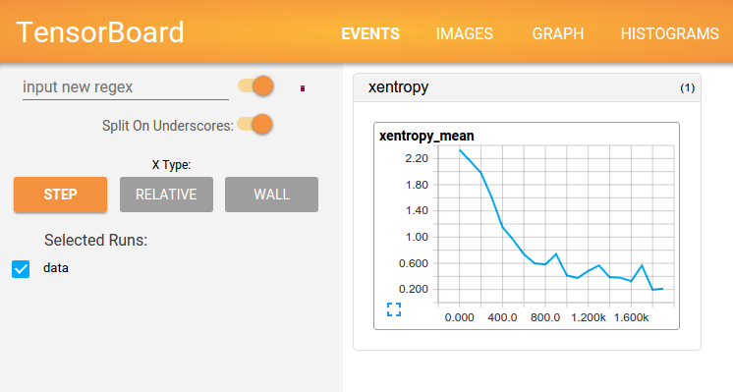
Machine Learning
TensorFlow
성적 예측 프로그램
01
What is TensorFlow?
02
03
 | TensorBoard
Creator
Language
OS
Visualization
Notes:
앞에서 말했듯이 텐서플로는 제작자가 구글 브래인 팀입니다. 그래서 수백명의 전문 엔지니어가 관리하는 머신러닝 라이브리러라는 장점이 있습니다.
사용가능한 언어는 빠른언어인 C++과 쉬운언어인 python을 지원합니다.
OS는 Linux계열과 MAC OS X를 지원합니다. 윈도우는 아직 지원하지 않습니다.
그리고 Visualization을 TensorBoard를 지원합니다. Tensorboard를 통해 다양한 학습 정보를 그래프와 그림으로 쉽게 표현할 수 잇습니다. Data flow graph도 tensorboard에서 쉽게 출력할 수 있습니다.

Slide 12
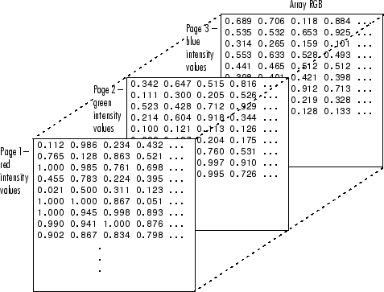
Machine Learning
TensorFlow
성적 예측 프로그램
01
Data Flow Graph
02
Node : Operation
03
+
Egdes : 전달되는 tensor
a
-
W
Tensor
*
score[100]
Notes:
Data flow graph에서
node는 수학적 계산을 하는 operation입니다.
Edge는 data array의 이동을 표현합니다. 이것은 다른 말로는 tensor라고 합니다.
Data flow graph는 tensor들이 이동하면서 연산을 진행하는 것입니다.
이것을 사용하면, 거의 모든 수학적 연산이 가능합니다. 또한 그래프의 각각의 node들이 하나의 cpu가 아닌 많은 cpu와 gpu에 분산되어 처리될 수 있기 때문에 머신러닝에 좋은 장점을 가지고 있습니다.

Slide 13


Machine Learning
TensorFlow
성적 예측 프로그램
01
Why TensorFlow?
02
03
Notes:
현재 수십개의 머신러닝 라이브러리가 존재합니다. 각 라이브러리들은 각자가 가진 장점이 있습니다.
많은 라이브러리들 중에서도 텐서플로의 매력은
인공지능 분야 뿐만 아니라 IT시장에서 가장 강력한 네임파워를 가진 기업은 Google에서 개발 했다는점이 가장 큰 장점이라고 생각합니다.
물론 구글의 DeepMind에서 만든 AlphaGo는 torch라이브러리를 사용했지만 공식적으로 tensorflow로 전향한다고 합니다.

Slide 14
성적 예측 프로그램
Linear Regression
Notes:
tensorFlow와 간단한 머신러닝 개념인 Linear Regression을 이용하여 성적 예측을 하는 프로그램을 구현해 보았습니다.

Slide 15
Machine Learning
TensorFlow
성적 예측 프로그램
01
Training Data
02
03
04
학습시간-성적 관계
Score
X(Hours) | Y(Score)
0 | 0
1 | 2
2 | 5
4 | 7
5 | 10
10
8
6
4
2
0
0
2
4
6
Hours
Notes:
먼저 이것은 머신러닝을 위한 training data입니다. 학습시간-성적간의 관계를 나타내는데요.
이것을 그래프에 표현하겠습니다.

Slide 16

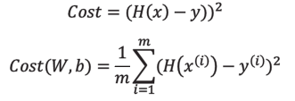
Machine Learning
TensorFlow
성적 예측 프로그램
01
Hypothsis & Cost
02
03
Score
04
Hypothesis(가설)
10
8
6
4
2
0
Cost
0
2
4
6
Hours
Notes:
그래프에다가, 제가 하나의 선을 그려보겠습니다. 이 선은 20시간은 40점 30시간은 60점을 받는 직선입니다. 이 직선은 Hypothesis, 즉 우리의 가설입니다. 이 가설은 Wx+b로 표현할 수 있습니다.
그리고 이것은 실제 데이터와 우리의 가설 사이의 격차를 나타냅니다. 이것은 cost라고 합니다. 한 데이터와 가설 간의 격차는 H(x)-y로 표현할 수 있는데 이 값을 제곱하여 +로 만들어 준 것을 cost라고 합니다. 가설과 전체 데이ㅓ 간의 cost는 모든 cost의 평균값이 됩니다.
좋은 가설은 이 cost값이 작은 것이 좋은 것입니다. 그래서 학습과정은 이 cost를 가장 줄이는 W와 b를 찾느 것입니다.

Slide 17
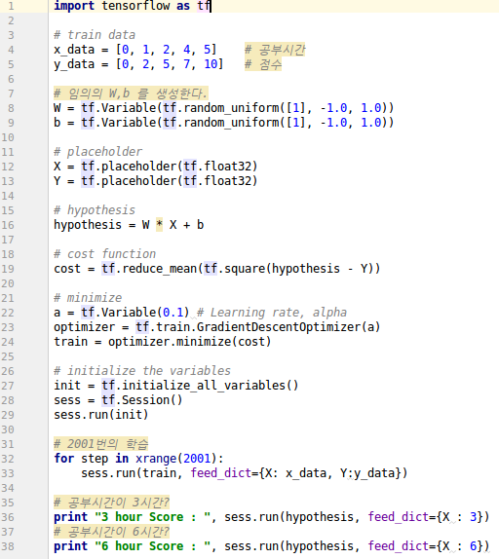

Machine Learning
TensorFlow
성적 예측 프로그램
01
소스코드
02
03
04
Cost를 최소화 하는 W,b를 찾기
실제 데이터 처리

Slide 18
Machine Learning
TensorFlow
성적 예측 프로그램
01
결과
02
03
04
Score
10
8
6
4
2
0
0
2
4
6
Hours

Slide 19
Thank you
9기 김남호

